Slide 1

Tập làm văn
LỚP 5A2
GV: Phan Thị Nga

Slide 2
Nêu cấu tạo
bài văn tả cảnh?
1.Mở bài: Giới thiệu cảnh sẽ tả.
*Bài văn tả cảnh gồm có …phần:
2. Thân bài: Tả những đặc điểm chính, nổi bật của cảnh vật.
3
3. Kết bài: Nêu cảm nghĩ của em về cảnh được tả.

Slide 3
Tập làm văn
Cấu tạo
bài văn tả người

Slide 4
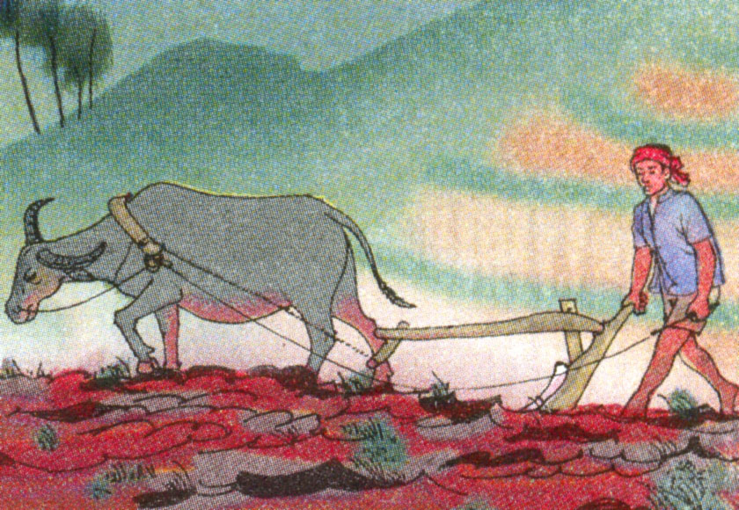
Hạng A Cháng
Nhìn thân hình cân đối của Hạng A Cháng, tất cả các cụ già trong làng đều tấm tắc:
- A Cháng trông như một con ngựa tơ hai tuổi, chân chạy qua chín núi mười khe không biết mệt, khỏe quá! Đẹp quá!
A Cháng đẹp người thật. Mười tám tuổi, ngực nở vòng cung, da đỏ như lim, bắp tay bắp chân rắn như trắc , gụ. Vóc cao, vai rộng, người đứng như cột đá trời trồng.
Nhưng phải nhìn Hạng A Cháng cày mới thấy hết vẻ đẹp của anh.
Anh đến chuồng trâu dắt con trâu to béo nhất, khỏe nhất. Người và trâu cùng ra ruộng. A Cháng đeo cày. Cái cày của người Hmông to nặng, bắp cày bằng gỗ tốt màu đen, vòng như hình cánh cung, ôm lấy bộ ngực nở. Trông anh hùng dũng như một chàng hiệp sĩ cổ đeo cung ra trận.
Tới nương, A Cháng mắc cày xong, quát một tiếng “ Mổng!” và bây giờ chỉ còn chăm chắm vào công việc… Hai tay A Cháng nắm đốc cày, mắt nhìn thế ruộng, nhìn đường cày, thân hình nhoài thành một đường cong mềm mại, khi qua trái, lúc tạt phải theo đường cày uốn vòng trên hình ruộng bậc thang như một mảnh trăng lưỡi liềm. Lại có lúc được sá cày thẳng, người anh như rạp hẳn xuống, đôi chân xoải dài hoặc băm những bước ngắn, gấp gấp…
Sức lực tràn trề của A Cháng là niềm tự hào của dòng họ Hạng, một dòng họ
Hmông đang định cư ở chân núi Tơ Bo.

Slide 5

Bài văn tả ai?
Bài văn tả Hạng A Cháng
Xác định phần mở bài,thân bài, kết bài của bài văn sau.
Mở bài: Nhìn thân hình…… ….Đẹp quá!
Thân bài: A Cháng……những bước ngắn, gấp gấp.
Kết bài: Sức lực tràn trề…ở chân núi Tơ Bo.

Slide 6
Phần mở bài, tác giả giới thiệu Hạng A Cháng bằng cách nào?
- Bằng cách đưa ra lời khen ngợi của các cụ già trong làng.
Mở bài trực tiếp.

Slide 7
Đọc thầm phần thân bài và cho biết tác giả tả đặc điểm gì của Hạng A Cháng?
Bài văn tả: ngoại hình và hoạt động của Hạng A Cháng.

Slide 8

Thảo luận nhóm
Nhóm 1 + 2 | Nhóm 3 + 4
Tìm và gạch vào sách ( bút chì)
Gạch dưới những từ ngữ tả đặc điểm nổi bật về ngoại hình của Hạng A Cháng. | Gạch dưới những từ ngữ tả đặc điểm nổi bật về hoạt động của Hạng A Cháng.

Slide 9
Hạng A Cháng
Nhìn thân hình cân đối của Hạng A Cháng, tất cả các cụ già trong làng đều tấm tắc:
- A Cháng trông như một con ngựa tơ hai tuổi, chân chạy qua chín núi mười khe không biết mệt, khỏe quá! Đẹp quá!
A Cháng đẹp người thật. Mười tám tuổi, ngực nở vòng cung, da đỏ như lim, bắp tay bắp chân rắn như trắc , gụ. Vóc cao, vai rộng, người đứng như cột đá trời trồng.
Nhưng phải nhìn Hạng A Cháng cày mới thấy hết vẻ đẹp của anh.
Anh đến chuồng trâu dắt con trâu to béo nhất, khỏe nhất. Người và trâu cùng ra ruộng. A Cháng đeo cày. Cái cày của người Hmông to nặng, bắp cày bằng gỗ tốt màu đen, vòng như hình cánh cung, ôm lấy bộ ngực nở. Trông anh hùng dũng như một chàng hiệp sĩ cổ đeo cung ra trận.
Tới nương, A Cháng mắc cày xong, quát một tiếng “ Mổng!” và bây giờ chỉ còn chăm chắm vào công việc… Hai tay A Cháng nắm đốc cày, mắt nhìn thế ruộng, nhìn đường cày, thân hình nhoài thành một đường cong mềm mại, khi qua trái, lúc tạt phải theo đường cày uốn vòng trên hình ruộng bậc thang như một mảnh trăng lưỡi liềm. Lại có lúc được sá cày thẳng, người anh như rạp hẳn xuống, đôi chân xoải dài hoặc băm những bước ngắn, gấp gấp…
Sức lực tràn trề của A Cháng là niềm tự hào của dòng họ Hạng, một dòng họ
Hmông đang định cư ở chân núi Tơ Bo.

Slide 10
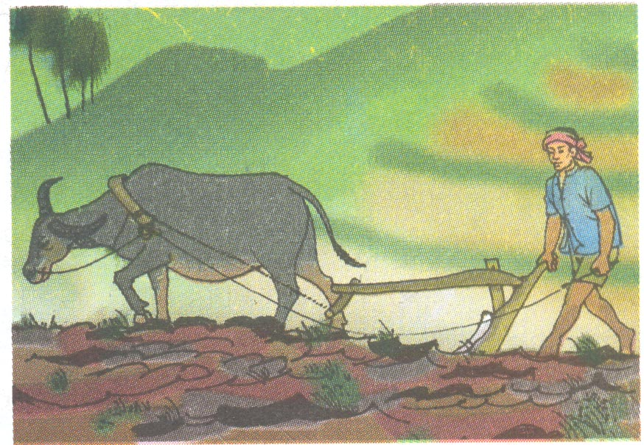
Vai:
rộng
Ngực:
nở vòng cung
Vóc
cao
Da:
đỏ như lim
Người đứng thẳng như cột đá trời trồng
Bắp tay, bắp chân:
rắn như trắc, gụ
X

Slide 11
Hai tay nắm đốc cày
Mắt nhìn thế ruộng, nhìn đường cày.
Hoạt động
Thân hình nhoài thành đường cong mềm mại… thửa ruộng bậc thang.
Có lúc rạp hẳn xuống… gấp gấp.
Qua đoạn văn miêu tả hoạt động của A Cháng, em thấy anh ấy là người như thế nào?
Khỏe mạnh, chăm chỉ, say mê công việc

Slide 12
Sức lực tràn trề của A Cháng là niềm tự hào của dòng họ Hạng, một dòng họ Hmông đang định cư ở chân núi Tơ Bo.
Nêu ý chính của phần kết bài.
Ca ngợi sức lực tràn trề của Hạng A Cháng là niềm tự hào của dòng họ Hạng.

Slide 13

Từ bài văn Hạng A Cháng,
em có nhận xét gì về
cấu tạo của bài văn tả người?

Slide 14

Bài văn tả người thường có ba phần:
1.Mở bài: Giới thiệu người định tả.
2.Thân bài:
a/Tả ngoại hình: đặc điểm nổi bật về tầm vóc, cách ăn mặc, khuôn mặt, mái tóc, cặp mắt, hàm răng…
b/Tả tính tình, hoạt động: lời nói, cử chỉ, thói quen, cách cư xử với người khác…
3. Kết bài: Nêu cảm nghĩ về người được tả.

Slide 15
II.Luyện tập:
Đề bài:
Lập dàn ý chi tiết cho bài văn tả một người trong gia đình em (chú ý những nét nổi bật về ngoại hình và hoạt động của người đó)

